Slide 1
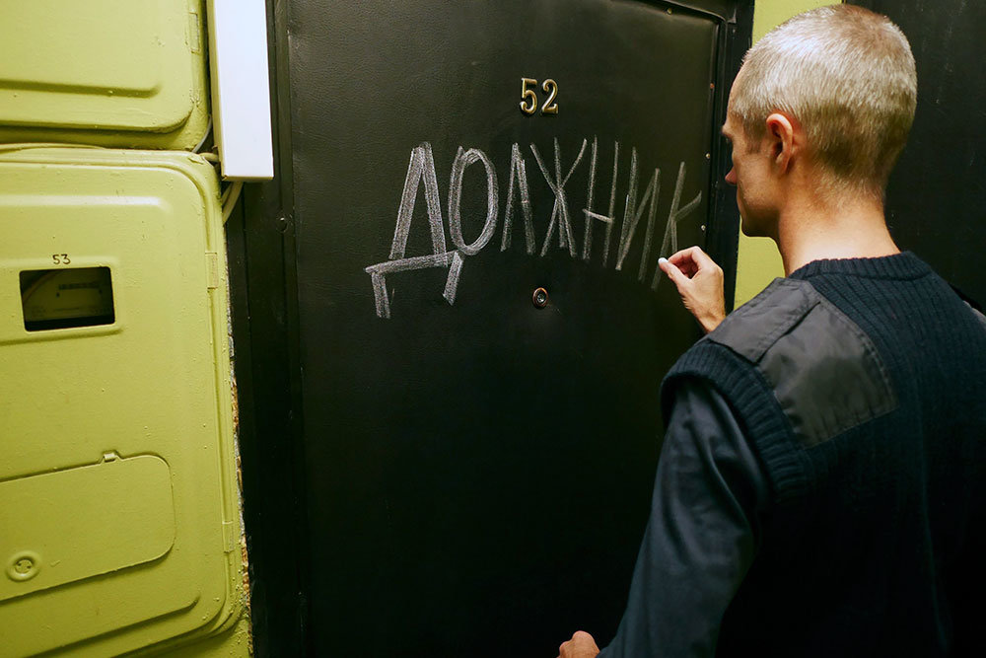

Коллектор
Студент 67 гр. Петрянин Ярослав
Государственное автономное профессиональное образовательное учреждение «Балаковский политехнический техникум». 2026 г.

Slide 2
Кто такие коллекторы?
Коллекторы (от позднелат. collector, «сборщик») — это люди или организации, которые занимаются возвратом долгов.
Их задача — напомнить должнику, что тому следует вернуть деньги, и постараться договориться о возобновлении выплат.
В России первые коллекторские агентства появились в 2000-х годах, до 2017 г. их деятельность не регулировалась законом.

Slide 3
Требования к коллекторам
Регистрация агентства в государственном реестре коллекторских организаций
Страхование гражданской ответственности
Документы в подтверждение полномочий
Официальный сайт коллекторского агентства
Состоять в реестре операторов, осуществляющих обработку персональных данных

Slide 4
Коллекторам можно:
Связываться по телефону с должником, но не более двух раз в неделю.
Приходить к должнику домой
Посещать родственников, но с согласия должника
(Активничать коллекторы могут в строго установленное время: в будни - с 8:00 до 22:00, а в выходные — с 9:00 до 22:00)

Slide 5
Коллекторам нельзя:
Применять физическое воздействие, портить имущество, угрожать и применять псих. давление
Нарушать честь и достоинство, в том числе, распространять информацию о должнике без его согласия
Действовать от своего имени, выдавать себя за другое лицо
Умалчивать о последствиях неуплаты
Вмешиваться в процессе суда

Slide 6
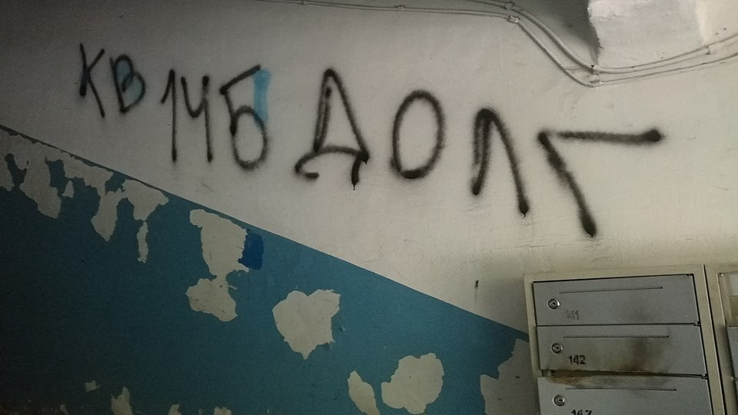
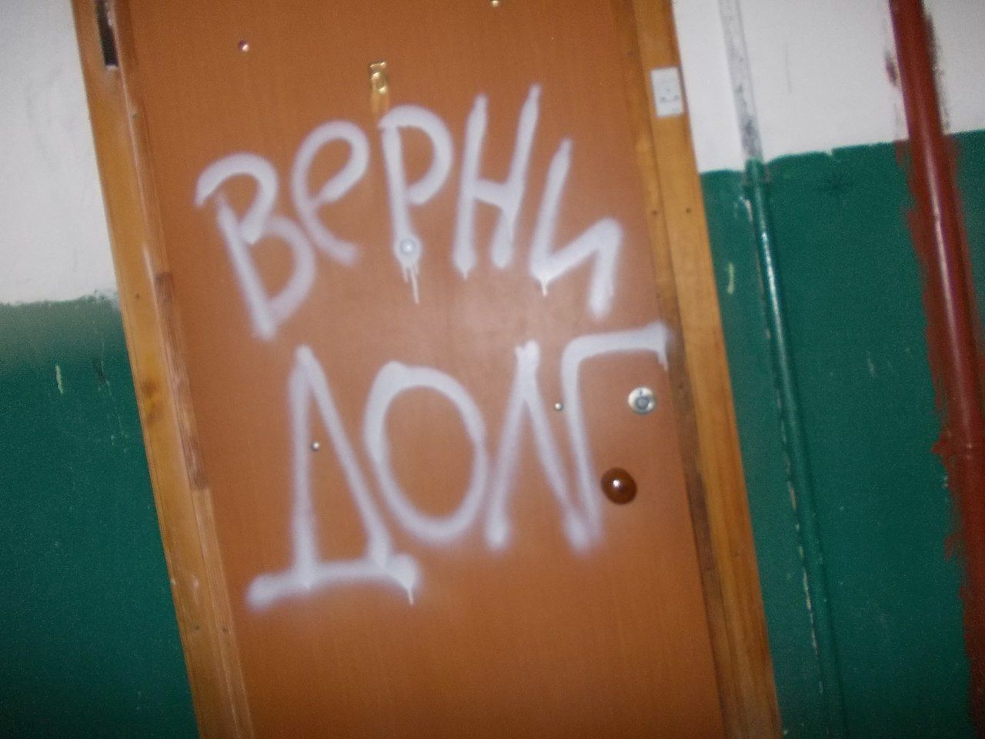
В основном, действия коллекторов - незаконны

Slide 7
Как проверить коллектора:
Проверить агентство в реестре ФССП (федеральной службе судебных приставов), что это - «профессиональная коллекторская организация»
Проверить на сайте ФНС компанию на юридическое лицо
Убедится в наличии договора между банком и организации

